Slide 1
일본사회와 관광
일본의 관광자원
일*어일*학과21*02*99 *혁

Slide 2
목차
Ⅰ. 관광자원의 의의 및 관광대국 일본
Ⅱ. 일본의 자연 관광자원
Ⅲ. 일본의 세계유산
Ⅳ. 일본 도심 속 관광자원

Slide 3
Ⅰ. 관광자원의 의의 및 관광대국 일본
관광자원이란?
형체의 유무?
자연물/인공물?
관계 없음
관광객
유도
관광 수입
상승

Slide 4
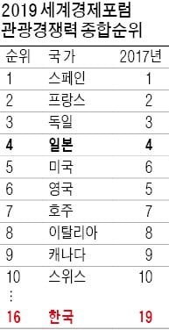
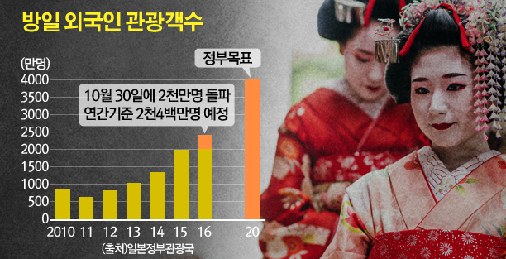
Ⅰ. 관광자원의 의의 및 관광대국 일본
일본의 관광경쟁력
아시아 중 가장 높은 순위의 일본
관광대국으로 변모
일본을 방문하는 해외 관광객 수는
증가 추세

Slide 5
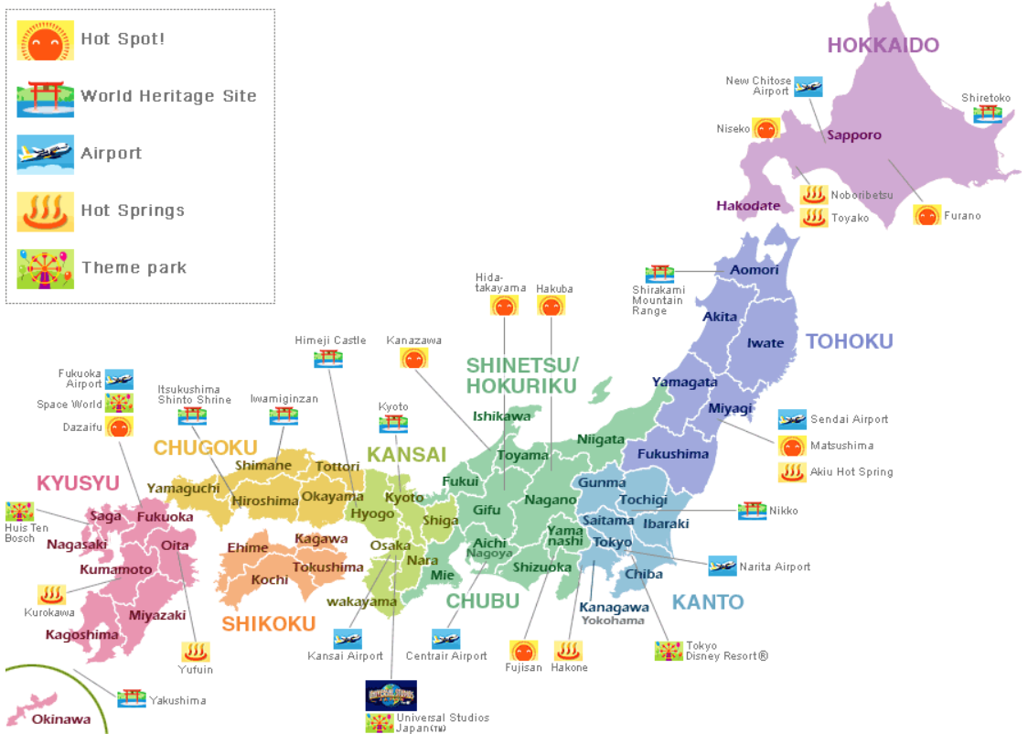
Ⅱ. 일본의 자연 관광자원
H OW?
지리적 특성
열도, 즉 늘어진 섬으로 한국과 달리 섬이 많고 땅이 더 넓음
남북으로 길게 뻗어 있는 지형(특성) 덕분에 다양한 자연관광자원을 보유
활화산 및 온천보유

Slide 6
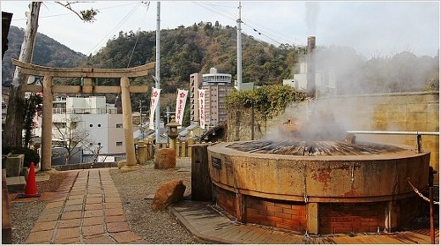
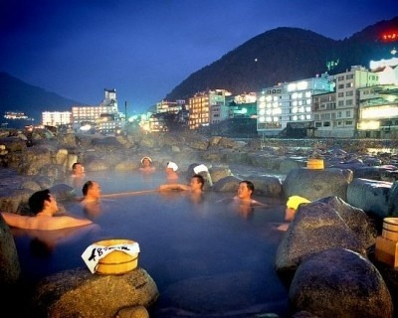
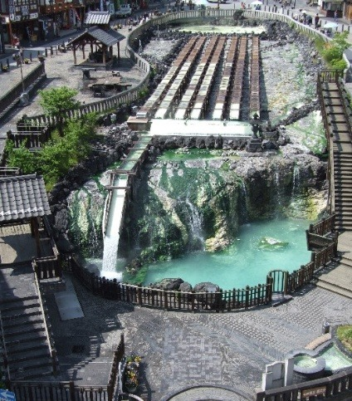
Ⅱ. 일본의 자연 관광자원
일본의 3대 온천
아리마 온천
게로 온천
쿠사츠 온천
일본에서 가장 오래된 온천
땅을 파는 기술이 없었던
시기부터 솟아 나왔던 온천
무색투명한 색의 알칼리성 온천 / 유황 향내가 느껴지는 온천수
해발 약 1,200m에 위치한 온천마을 / 우윳빛 온천수로 신비로운 분위기

Slide 7
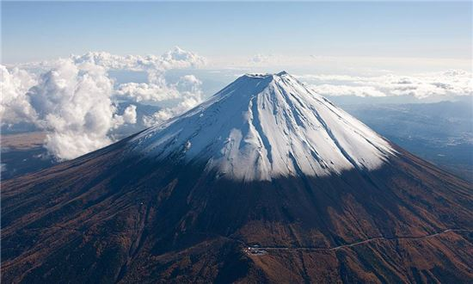
Ⅱ. 일본의 자연 관광자원
후지산
일본의 혼슈 중앙부, 시즈오카현과 야마나시현의 경계에 있는 휴화산
해발 3,776m로 일본에서 제일 높은 산이며 1707년부터 휴지기
맑은 날에는 100km 떨어진 도쿄에서도 보이며 예로부터 일본의 상징이자 세계문화유산에 등재

Slide 8
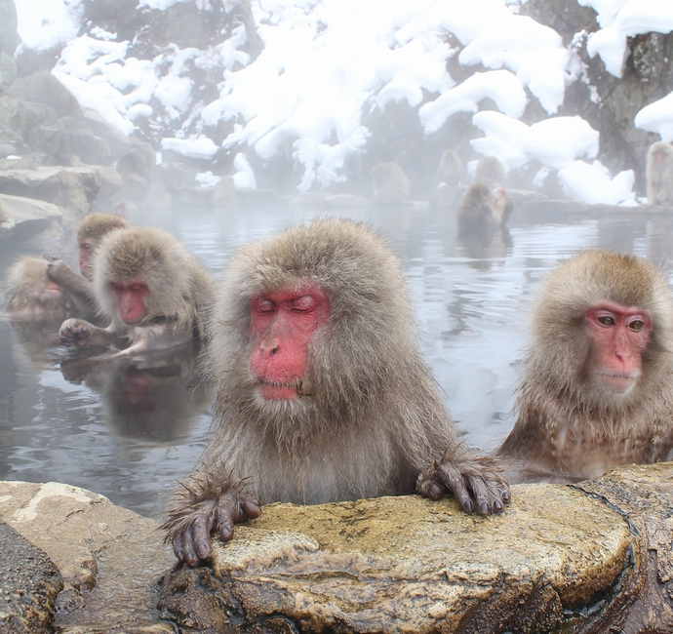
Ⅱ. 일본의 자연 관광자원
지고쿠다니 야생 원숭이 공원
나가노현 시모타카이군에 위치한 온천공원
해발 850m의 땅은 일 년 중 삼 분의 일이 눈에 덮인 환경
원숭이 무리가 자연 그대로 살고 있으며 원숭이 생태를 가까이서 관찰할 수 있는 곳

Slide 9
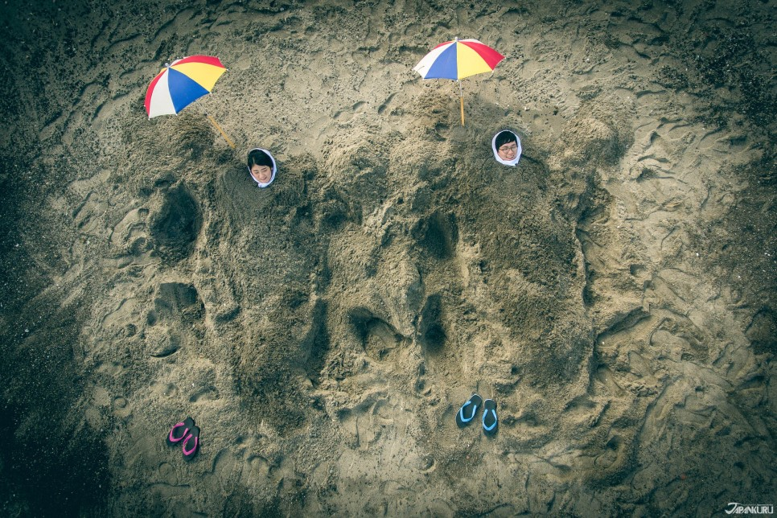
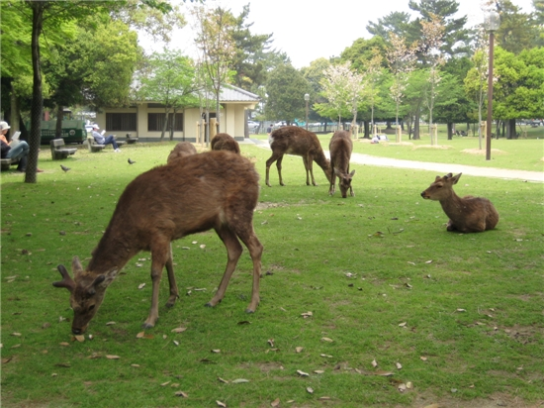
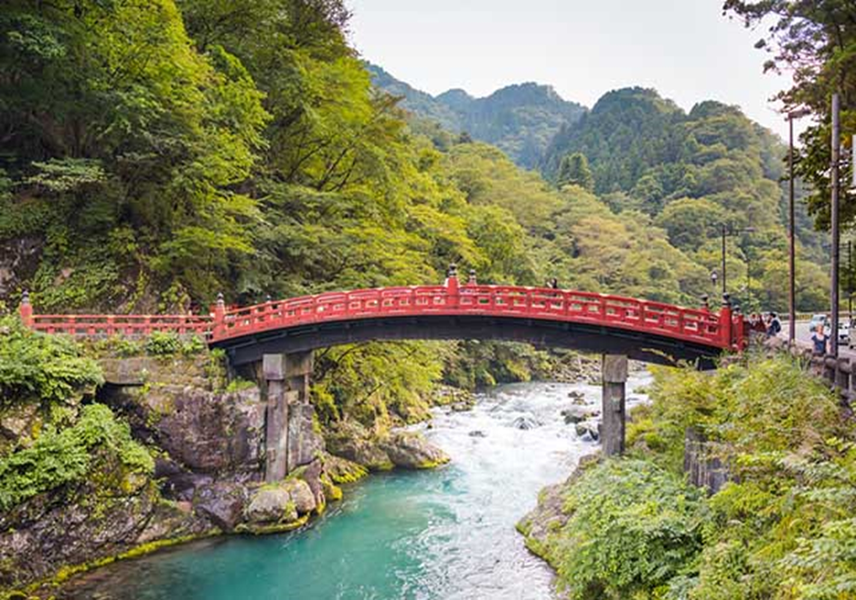
Ⅱ. 일본의 자연 관광자원
그 외 자연 관광자원
이부스키 온천
약 80도에 달하는
모래찜질
나라공원
경계 없는 사슴
닛코 국립공원
해발 2,578m 높이의 다양한 산

Slide 10

Ⅲ. 일본의 세계유산
세계유산이란?
미래 세대에 전달할만한 인류 보편적 가치가 있는 자연이나 문화를 보존하기 위해 유네스코가 지정하는 유산
1992년 일본에서의 세계유산 조약이 발효된 후 다음 해(1993년) 히메지 성 등
3건이 처음으로 세계유산에 등록 → 2015년 6월 기준으로 18건의 세계유산 보유

Slide 11
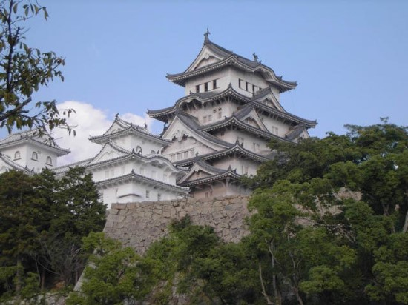
Ⅲ. 일본의 세계유산
히메지 성
효고현 히메지 시에 위치한 성
일본 봉건주의 시대를 대표하는 12채의 성 가운데 가장 완벽한 군사용 건축물
1333년 이 지역을 지배하던 아카마쓰 노리무라가 요새를 지은 것이 시작
일본에 남아 있는 성 가운데 가장 구조가 복잡한 성

Slide 12
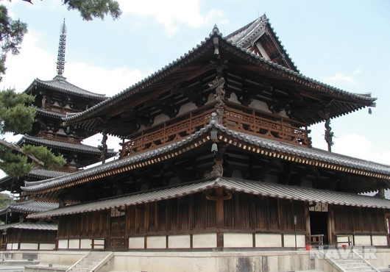
Ⅲ. 일본의 세계유산
호류 사
나라현에 위치한 절
일본에서 가장 오래된 목조 건축물
2층으로 구성되어 있으며 정사각형에 가까운 형태
지붕과 처마에 장식된 조각과 장식물은 백제의 영향을 받은 역사를 보여줌

Slide 13
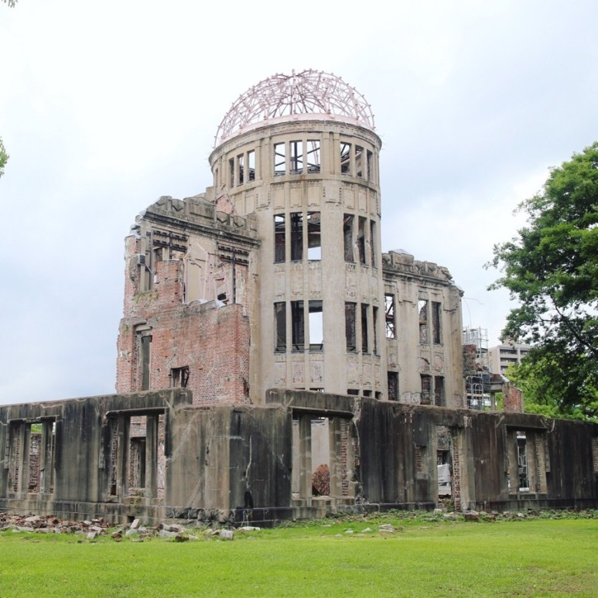
Ⅲ. 일본의 세계유산
히로시마 평화 기념 공원
히로시마에 위치한 원폭 유적지인 평화 기념 공원
인간의 실수와 어리석음을 상징하는 핵무기를 폐기하고 영원한 인류 평화를 추구하는 서약의 상징

Slide 14
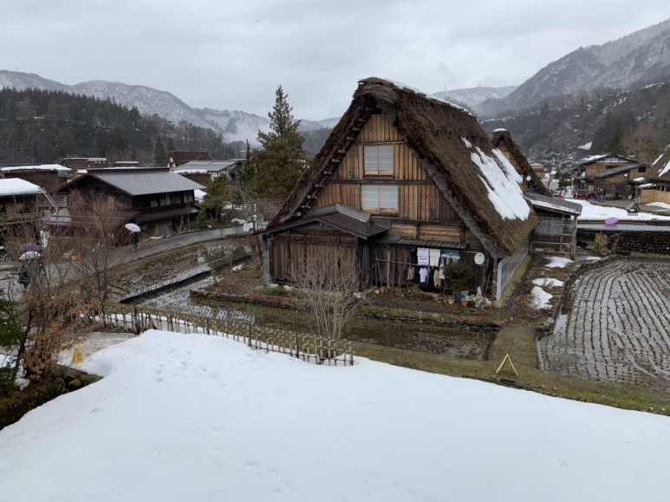
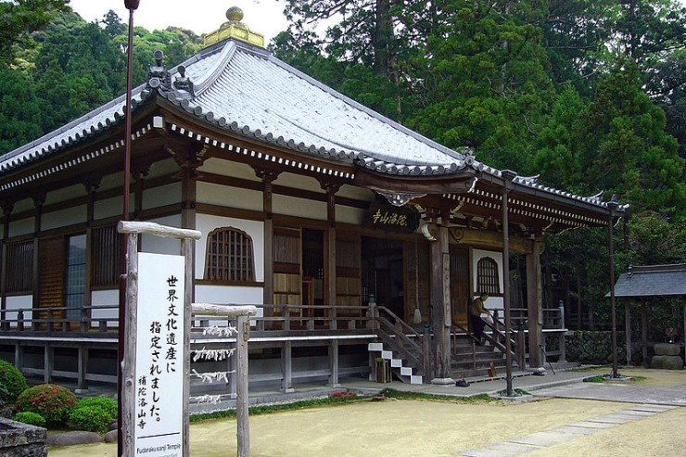
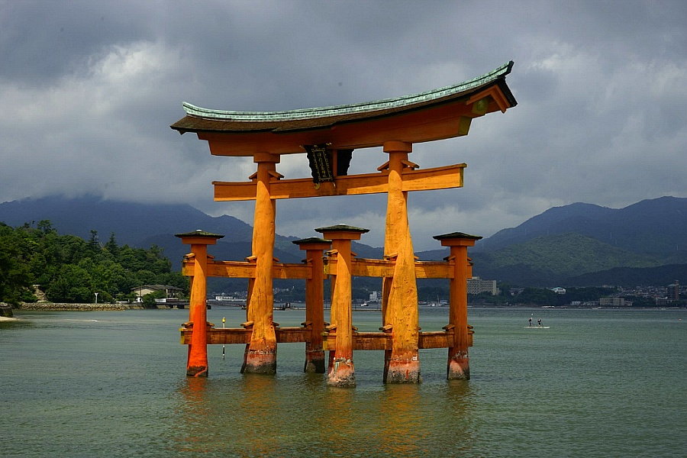
Ⅲ. 일본의 세계유산
그 외 세계유산
이츠쿠시마 신사
시라카와고와 고카야마의 갓쇼즈쿠리 마을
기이 산지의 영지와 참배길

Slide 15
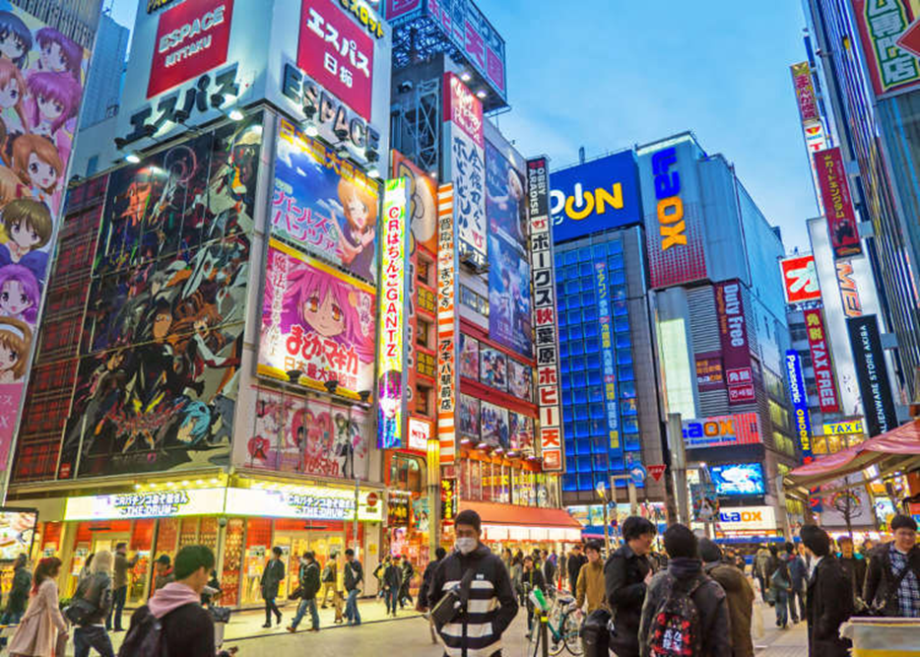
Ⅳ. 일본 도심 속 관광자원
아키하바라
아키하바라는 일본 도쿄도 지요다 구의 아키하바라 역 주변을 지칭하는 지명
제2차 세계 대전 전후 가전제품 상점 및 암시장의 발달로 아키하바라 전자상가가 형성
오타쿠 문화의 중심지이자 비디오 게임, 애니메이션, 만화, 컴퓨터 관련 상품들의 상점가로 유명

Slide 16
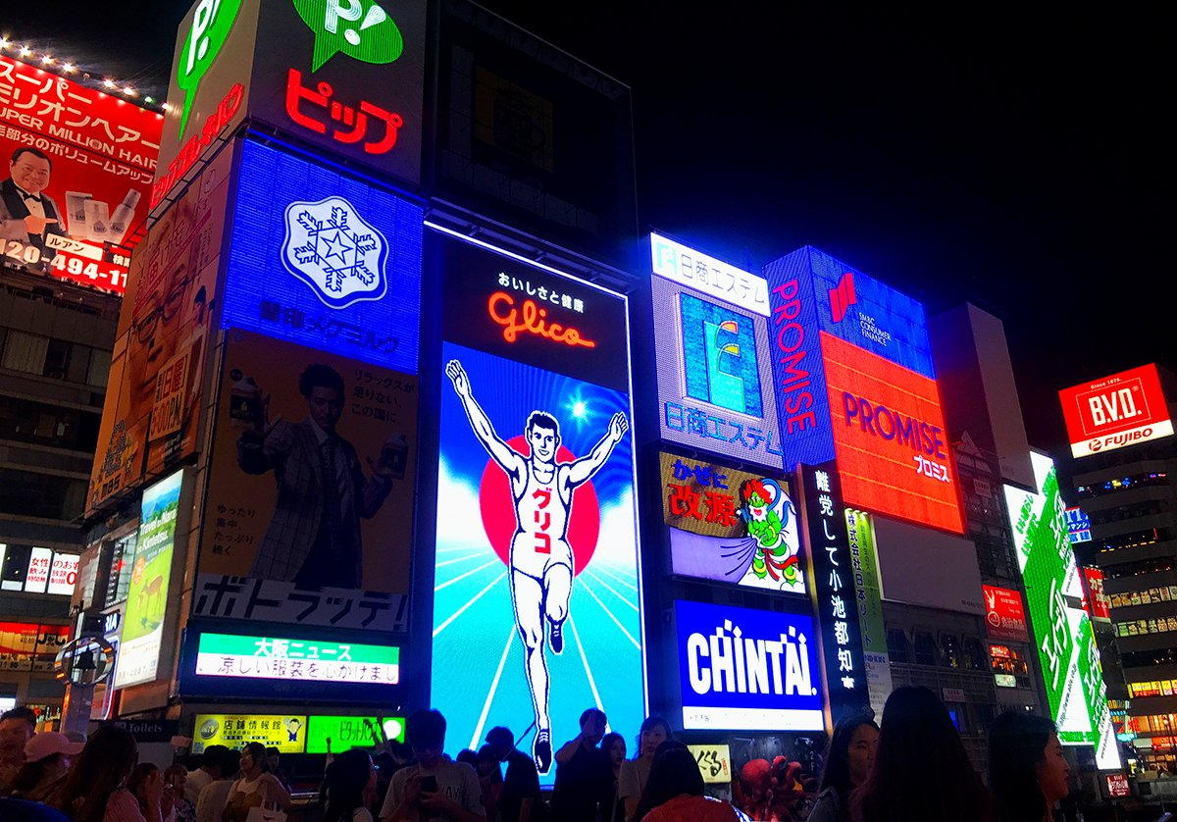
Ⅳ. 일본 도심 속 관광자원
도톤보리
혼슈 서부 오사카에 있는 번화가
강 양쪽으로 빌딩이 늘어서 있는 모습이 매우 독특
음식점/상점들도 이 다리와 가깝기 때문에, 난바의 야경을 감상하기 위한 장소로도 인기가 아주 높음

Slide 17
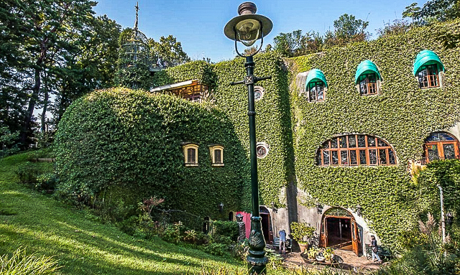
Ⅳ. 일본 도심 속 관광자원
미타카의 숲 지브리 미술관
도쿄의 위성도시인 미타카 시의 지원을 받아 조성된 미술관
기치조지의 이노카시라 공원 안에 위치
애니메이션의 캐릭터와 설정을 바탕으로 한 재치 넘치는 전시물들이 특징

Slide 18
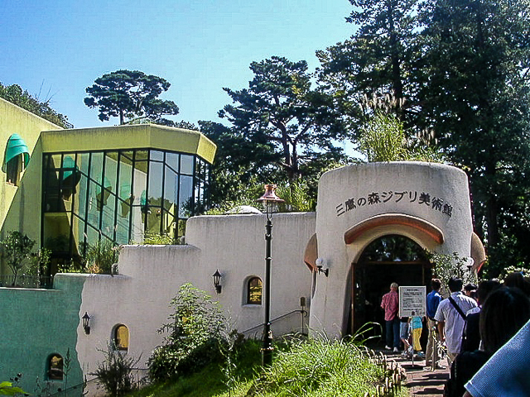
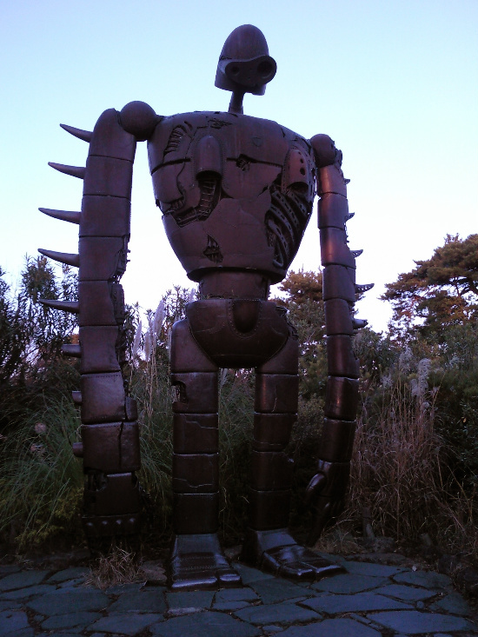
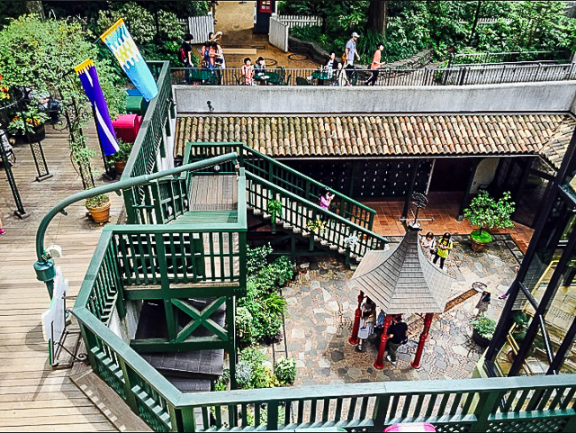
Ⅳ. 일본 도심 속 관광자원
미타카의 숲 지브리 미술관
매표소 및 입구
전시물
단편 애니메이션 상영
동영상 링크: https://www.youtube.com/watch?v=fzAIBI6-UG0

Slide 19
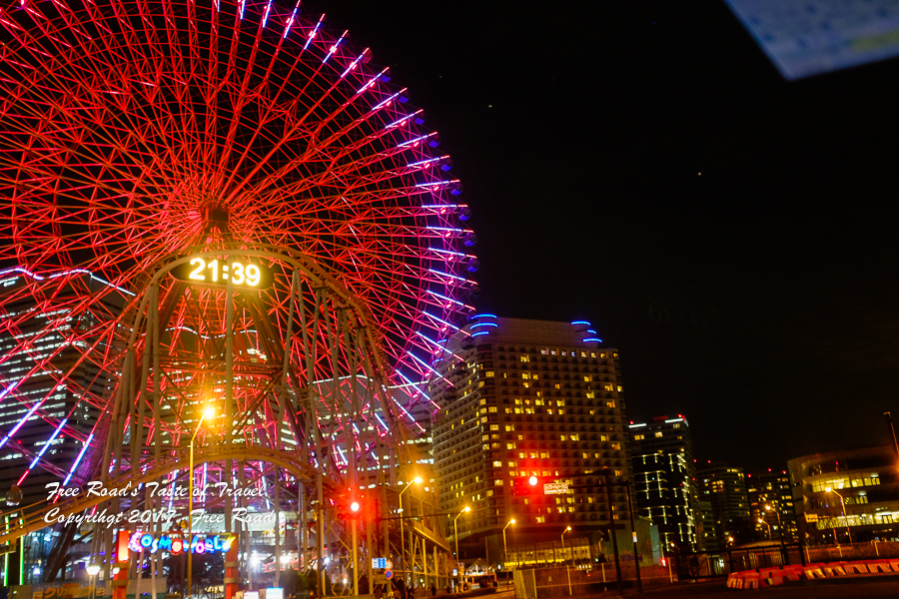
Ⅳ. 일본 도심 속 관광자원
미나토 미라이21
요코하마를 독립적으로 발전시키고 수도권 기능을 분담하기 위해 1988년 조성된 계획도시
미나토미라이21은 ‘미래항구21’이라는 뜻
쇼핑몰과 미술관, 공원까지 갖추고 있어 요코하마의 주요 관광코스

Slide 20

질의응답
Q & A

Slide 21
출처 및 참고자료
위키피디아(일본) https://ja.wikipedia.org/wiki/%E8%A6%B3%E5%85%89
위키피디아(한국) https://ko.wikipedia.org/wiki/%EC%9D%BC%EB%B3%B8
네이버 지식백과
https://terms.naver.com/entry.nhn?docId=1582291&cid=47318&categoryId=47318
https://terms.naver.com/entry.nhn?docId=1582292&ref=y&cid=47318&categoryId=47318
https://terms.naver.com/entry.nhn?docId=963215&cid=42864&categoryId=50859
나무위키
https://namu.wiki/w/%EB%8F%84%ED%86%A4%EB%B3%B4%EB%A6%AC%20%EA%B0%95?from=%EB%8F%84%ED%86%A4%EB%B3%B4%EB%A6%AC
기타 사이트
http://jigokudani-yaenkoen.co.jp/
https://travel.sygic.com/ko/list/ilbon-yumyeong-bagmulgwan-country:75
https://blog.naver.com/rise43/90177615274
https://blog.naver.com/jdh755/221473110354
https://ttomot.tistory.com/1723
https://blog.naver.com/murai3000/221282523851

Slide 22
감사합니다
THANK FOR YOUR ATTENTION

